Slide 2
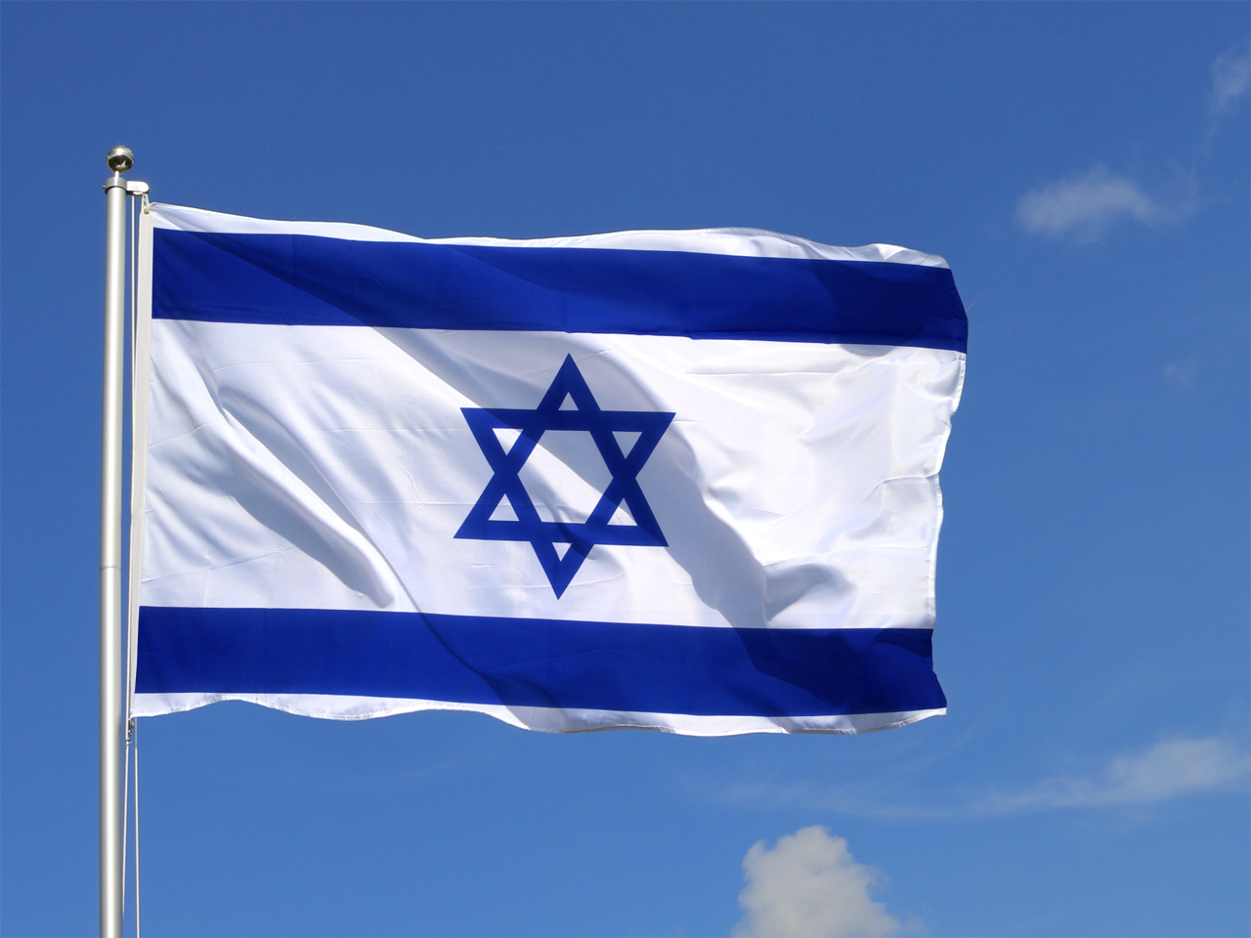
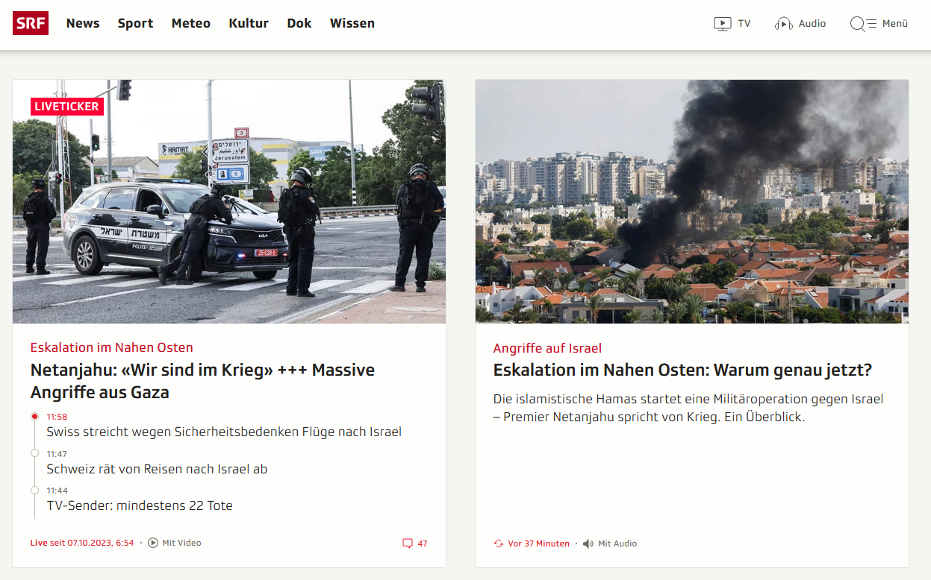

Slide 3
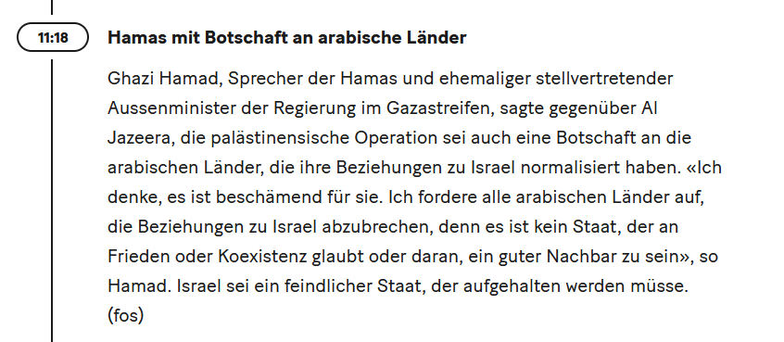

Slide 4
Über Israels Geschichte
von Abraham bis Zukunft

Slide 5
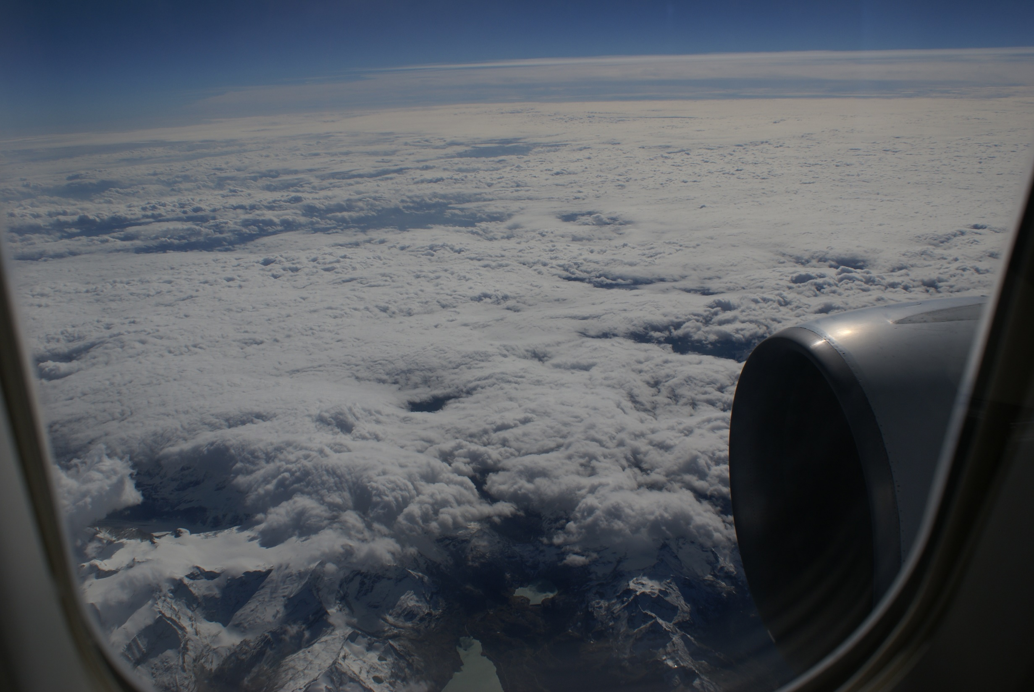

Slide 6
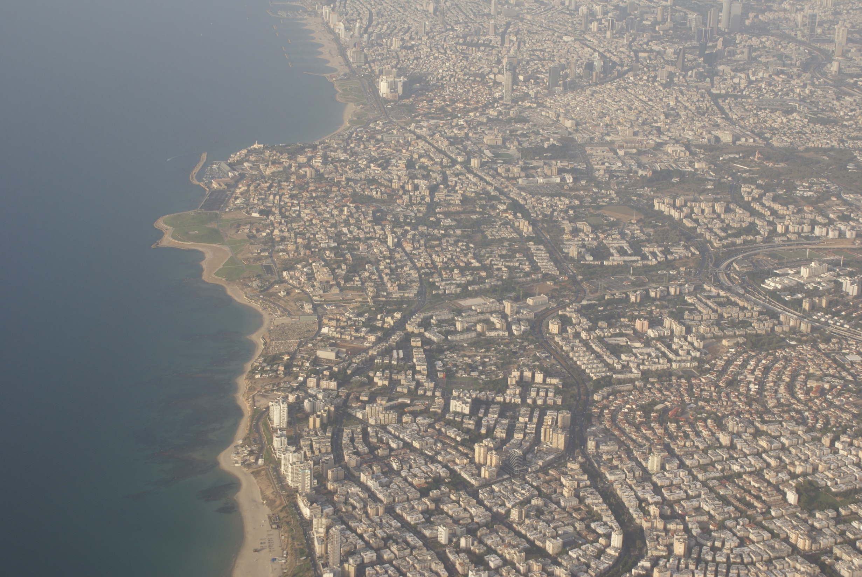

Slide 7
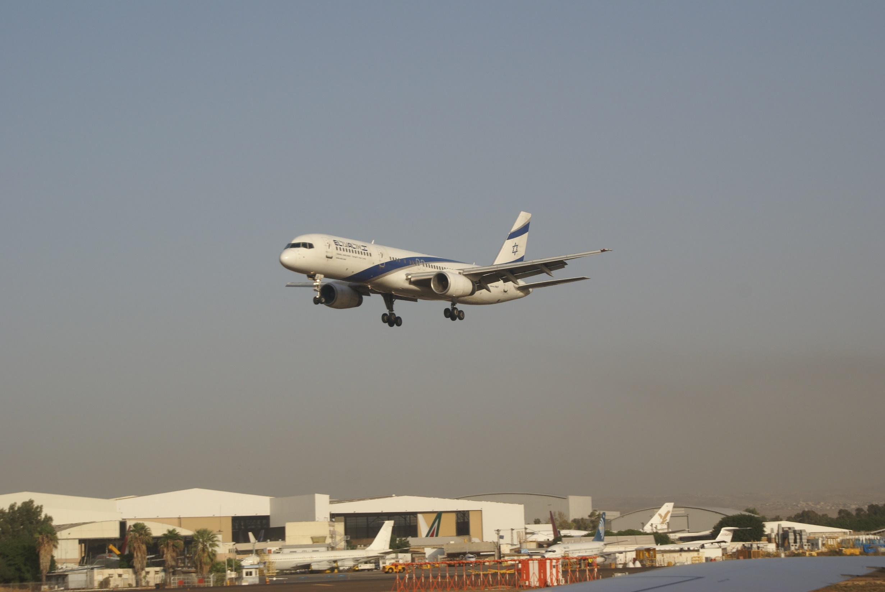

Slide 8
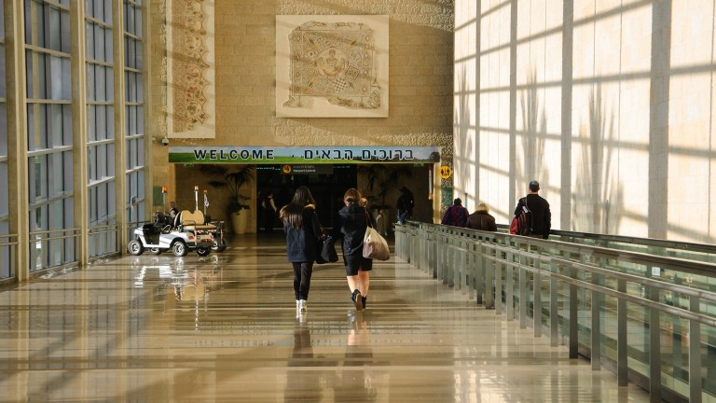

Slide 9

«...Gott ist nicht ein Gott der Unordnung,
sondern ein Gott des Friedens...»
1Kor 14,33a

Slide 10
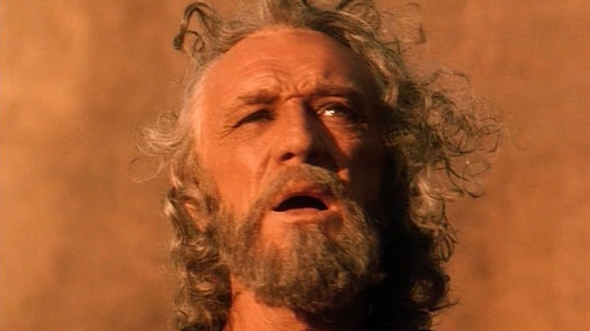
«Dieser Bund gilt für alle Zeiten, für dich und für deine Nachkommen. Es ist ein Versprechen, das niemals gebrochen wird: Ich bin dein Gott und der Gott deiner Nachkommen, und ich gebe euch das ganze Land Kanaan, wo ihr bisher nur Fremde seid. Ihr werdet es für immer besitzen, und ich werde euer Gott sein.»
1Mo 17,7-8

Slide 11

«Dieser Bund gilt für alle Zeiten, für dich und für deine Nachkommen. Es ist ein Versprechen, das niemals gebrochen wird: Ich bin dein Gott und der Gott deiner Nachkommen, und ich gebe euch das ganze Land Kanaan, wo ihr bisher nur Fremde seid. Ihr werdet es für immer besitzen, und ich werde euer Gott sein.»
1Mo 17,7-8

Slide 12
«Dieser Bund gilt für alle Zeiten, für dich und für deine Nachkommen. Es ist ein Versprechen, das niemals gebrochen wird: Ich bin dein Gott und der Gott deiner Nachkommen, und ich gebe euch das ganze Land Kanaan, wo ihr bisher nur Fremde seid. Ihr werdet es für immer besitzen, und ich werde euer Gott sein.»
1Mo 17,7-8

Slide 13
«Dieser Bund gilt für alle Zeiten, für dich und für deine Nachkommen. Es ist ein Versprechen, das niemals gebrochen wird: Ich bin dein Gott und der Gott deiner Nachkommen, und ich gebe euch das ganze Land Kanaan, wo ihr bisher nur Fremde seid. Ihr werdet es für immer besitzen, und ich werde euer Gott sein.»
1Mo 17,7-8

Slide 14
«Dieser Bund gilt für alle Zeiten, für dich und für deine Nachkommen. Es ist ein Versprechen, das niemals gebrochen wird: Ich bin dein Gott und der Gott deiner Nachkommen, und ich gebe euch das ganze Land Kanaan, wo ihr bisher nur Fremde seid. Ihr werdet es für immer besitzen, und ich werde euer Gott sein.»
1Mo 17,7-8

Slide 15
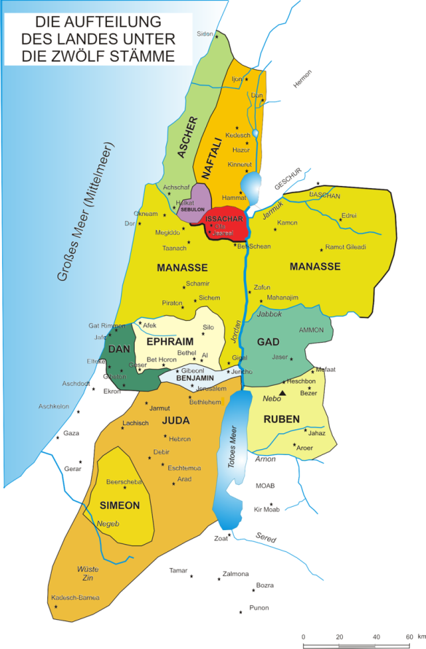

Slide 16
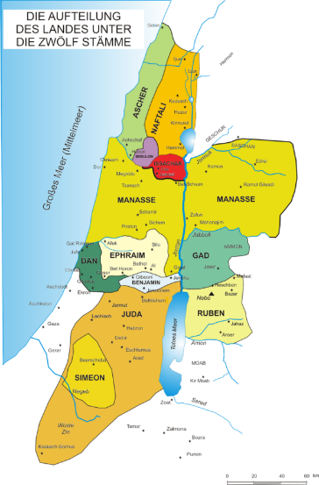
Geschichtlicher Abriss:

Slide 17
Geschichtlicher Abriss:
- Zeit der Richter und Könige

Slide 18
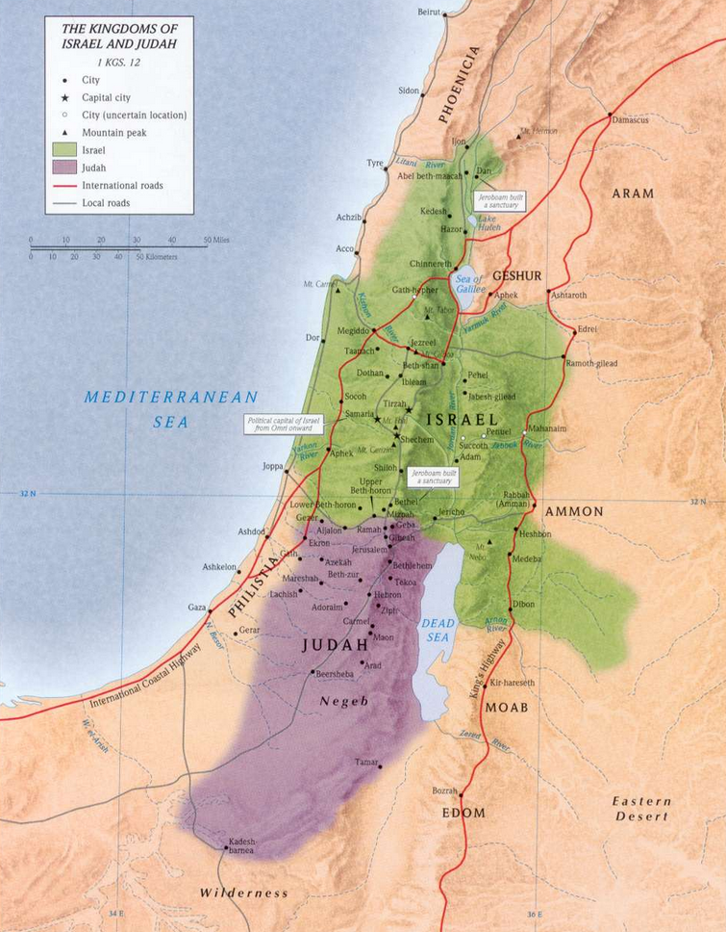
Geschichtlicher Abriss:
- Zeit der Richter und Könige
- 975 v.Chr. Salomo stirbt: Teilung des Reichs

Slide 19
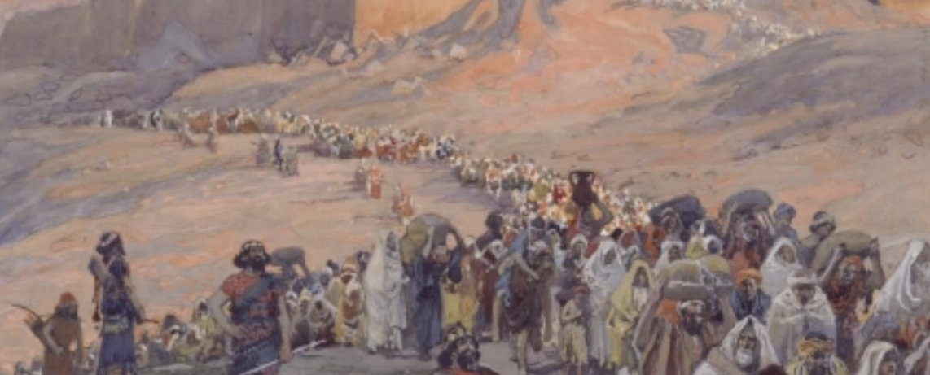
Geschichtlicher Abriss:
- Zeit der Richter und Könige
- 975 v.Chr. Salomo stirbt: Teilung des Reichs
- 721 v.Chr. Nordreich zerstört 10 Stämme im Exil

Slide 20
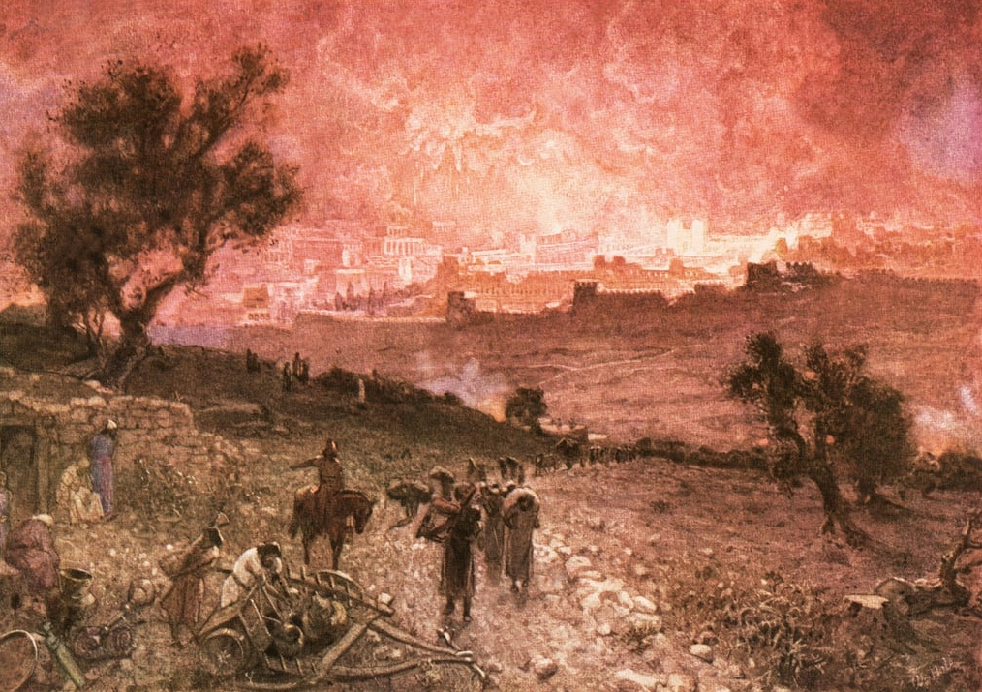
Geschichtlicher Abriss:
- Zeit der Richter und Könige
- 975 v.Chr. Salomo stirbt: Teilung des Reichs
- 721 v.Chr. Nordreich zerstört 10 Stämme im Exil
- 587 v.Chr. Nebukadnezzar erobert Jerusalem

Slide 21
Geschichtlicher Abriss:
- Zeit der Richter und Könige
- 975 v.Chr. Salomo stirbt: Teilung des Reichs
- 721 v.Chr. Nordreich zerstört 10 Stämme im Exil
- 587 v.Chr. Nebukadnezzar erobert Jerusalem
- 537 v.Chr. Edikt von Kyrus

Slide 22
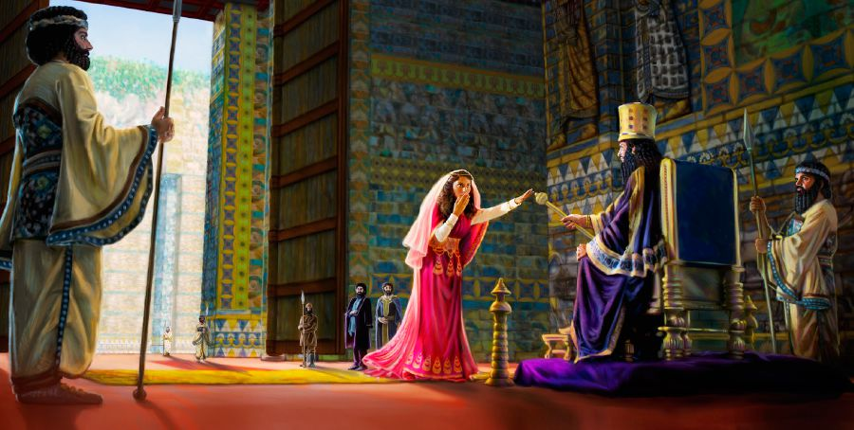
Geschichtlicher Abriss:
- Zeit der Richter und Könige
- 975 v.Chr. Salomo stirbt: Teilung des Reichs
- 721 v.Chr. Nordreich zerstört 10 Stämme im Exil
- 587 v.Chr. Nebukadnezzar erobert Jerusalem
- 537 v.Chr. Edikt von Kyrus
- 486 v.Chr. Königin Esthers ‘Coup’

Slide 23
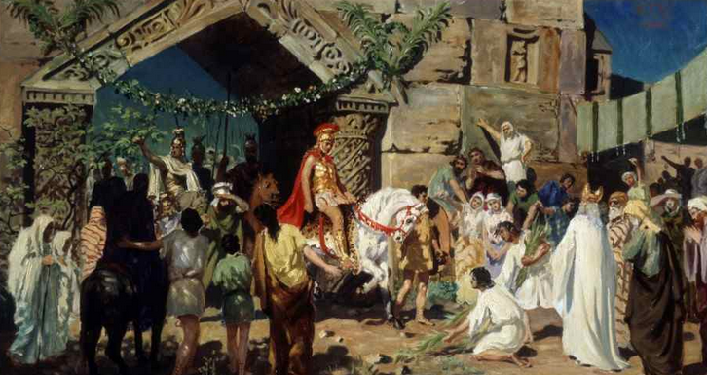
Geschichtlicher Abriss:
- Zeit der Richter und Könige
- 975 v.Chr. Salomo stirbt: Teilung des Reichs
- 721 v.Chr. Nordreich zerstört 10 Stämme im Exil
- 587 v.Chr. Nebukadnezzar erobert Jerusalem
- 537 v.Chr. Edikt von Kyrus
- 486 v.Chr. Königin Esthers ‘Coup’
- 332 v.Chr. Alexander der Grosse

Slide 24
Geschichtlicher Abriss:
- Zeit der Richter und Könige
- 975 v.Chr. Salomo stirbt: Teilung des Reichs
- 721 v.Chr. Nordreich zerstört 10 Stämme im Exil
- 587 v.Chr. Nebukadnezzar erobert Jerusalem
- 537 v.Chr. Edikt von Cyrus
- 486 v.Chr. Königin Esthers ‘Coup’
- 332 v.Chr. Alexander der Grosse
- 167 v.Chr. Aufstand der Makkabäer

Slide 25
Geschichtlicher Abriss:
- Zeit der Richter und Könige
- 975 v.Chr. Salomo stirbt: Teilung des Reichs
- 721 v.Chr. Nordreich zerstört 10 Stämme im Exil
- 587 v.Chr. Nebukadnezzar erobert Jerusalem
- 537 v.Chr. Edikt von Cyrus
- 486 v.Chr. Königin Esthers ‘Coup’
- 332 v.Chr. Alexander der Grosse
- 167 v.Chr. Aufstand der Makkabäer
- 63 v.Chr. Pompejus erobert Jerusalem

Slide 26
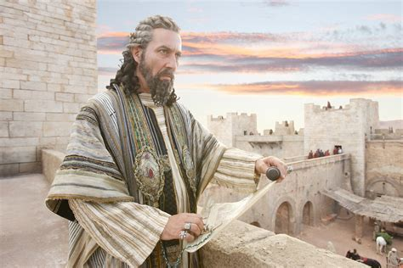
Geschichtlicher Abriss:
- Zeit der Richter und Könige
- 975 v.Chr. Salomo stirbt: Teilung des Reichs
- 721 v.Chr. Nordreich zerstört 10 Stämme im Exil
- 587 v.Chr. Nebukadnezzar erobert Jerusalem
- 537 v.Chr. Edikt von Cyrus
- 486 v.Chr. Königin Esthers ‘Coup’
- 332 v.Chr. Alexander der Grosse
- 167 v.Chr. Aufstand der Makkabäer
- 63 v.Chr. Pompejus erobert Jerusalem
- 37 v.Chr. Herodes wird Herrscher in Jerusalem

Slide 27
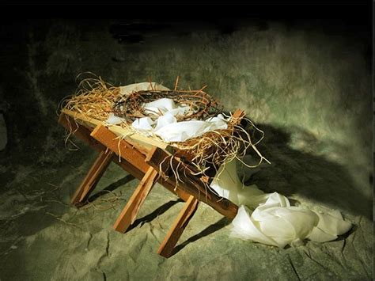
Geschichtlicher Abriss:
- Zeit der Richter und Könige
- 975 v.Chr. Salomo stirbt: Teilung des Reichs
- 721 v.Chr. Nordreich zerstört 10 Stämme im Exil
- 587 v.Chr. Nebukadnezzar erobert Jerusalem
- 537 v.Chr. Edikt von Cyrus
- 486 v.Chr. Königin Esthers ‘Coup’
- 332 v.Chr. Alexander der Grosse
- 167 v.Chr. Aufstand der Makkabäer
- 63 v.Chr. Pompejus erobert Jerusalem
- 37 v.Chr. Herodes wird Herrscher in Jerusalem
- Jesus wird geboren

Slide 28
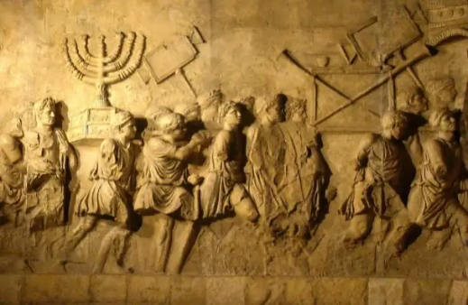
Geschichtlicher Abriss:
- Zeit der Richter und Könige
- 975 v.Chr. Salomo stirbt: Teilung des Reichs
- 721 v.Chr. Nordreich zerstört 10 Stämme im Exil
- 587 v.Chr. Nebukadnezzar erobert Jerusalem
- 537 v.Chr. Edikt von Cyrus
- 486 v.Chr. Königin Esthers ‘Coup’
- 332 v.Chr. Alexander der Grosse
- 167 v.Chr. Aufstand der Makkabäer
- 63 v.Chr. Pompejus erobert Jerusalem
- 37 v.Chr. Herodes wird Herrscher in Jerusalem
- Jesus wird geboren
- 70 Titus zerstört Jerusalem und den Tempel

Slide 30
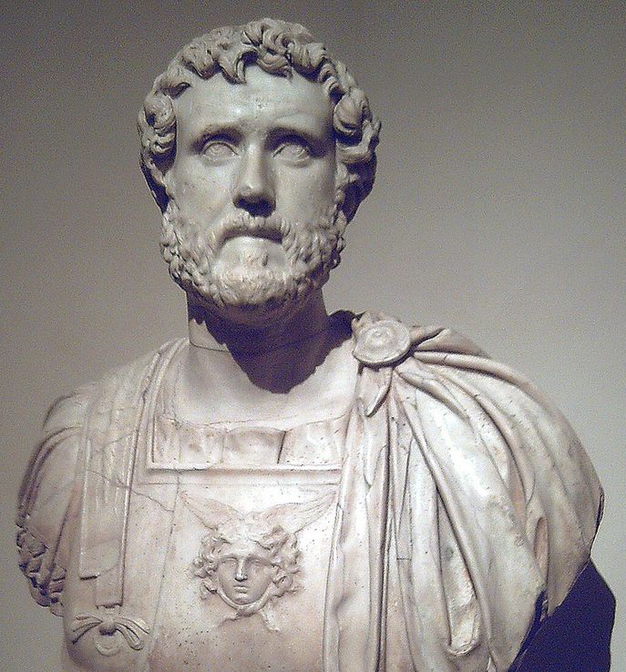
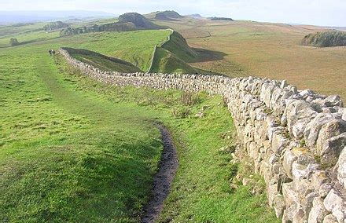
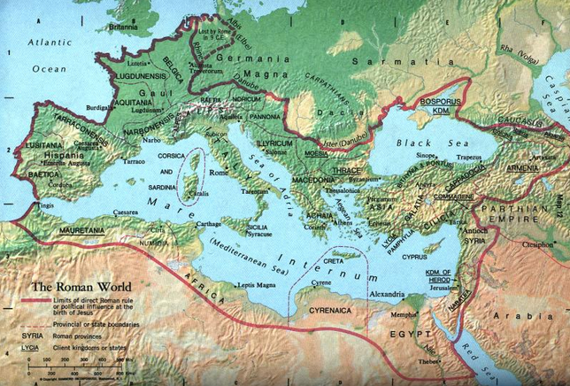
Geschichtlicher Abriss:
- Zeit der Richter und Könige
- 975 v.Chr. Salomo stirbt: Teilung des Reichs
- 721 v.Chr. Nordreich zerstört 10 Stämme im Exil
- 587 v.Chr. Nebukadnezzar erobert Jerusalem
- 537 v.Chr. Edikt von Cyrus
- 486 v.Chr. Königin Esthers ‘Coup’
- 332 v.Chr. Alexander der Grosse
- 167 v.Chr. Aufstand der Makkabäer
- 63 v.Chr. Pompejus erobert Jerusalem
- 37 v.Chr. Herodes wird Herrscher in Jerusalem
- Jesus wird geboren
- 70 Titus zerstört Jerusalem und den Tempel
- 135 Kaiser Hadrian

Slide 32
Anti-Judaismus/Antisemitismus wird genährt und führt bis heute zu Gewalt gegen Juden

Slide 33
Anti-Judaismus/Antisemitismus wird genährt und führt bis heute zu Gewalt gegen Juden
„Denkt daran, was die Amalekiter euch angetan haben,
als ihr aus Ägypten kamt.
Sie griffen euch an, als ihr müde und erschöpft wart,
und brachten alle um,
die geschwächt am Ende eures Zuges gingen.
Sie hatten keine Ehrfurcht vor Gott.“
5Mo 25,17-19

Slide 34
Anti-Judaismus/Antisemitismus wird genährt und führt bis heute zu Gewalt gegen Juden
„Denkt daran, was die Amalekiter euch angetan haben,
als ihr aus Ägypten kamt.
Sie griffen euch an, als ihr müde und erschöpft wart,
und brachten alle um,
die geschwächt am Ende eures Zuges gingen.
Sie hatten keine Ehrfurcht vor Gott.“
5Mo 25,17-19

Slide 35
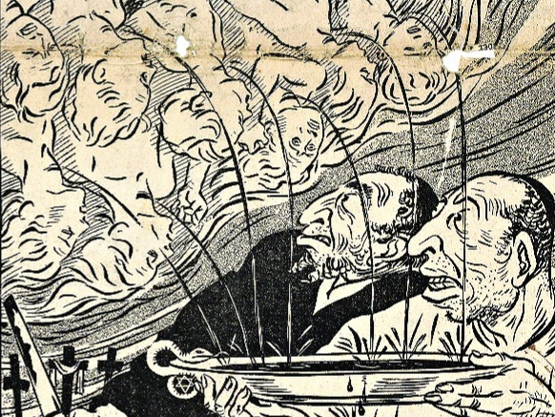
Anti-Judaismus/Antisemitismus wird genährt und führt bis heute zu Gewalt gegen Juden
13. Jhdt.: «Ritualmord-Vorwürfe»

Slide 36

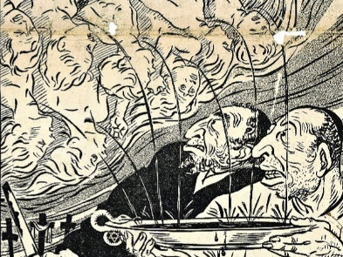
Anti-Judaismus/Antisemitismus wird genährt und führt bis heute zu Gewalt gegen Juden

Slide 37
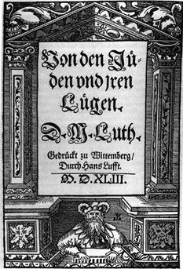
Anti-Judaismus/Antisemitismus wird genährt und führt bis heute zu Gewalt gegen Juden

Slide 38
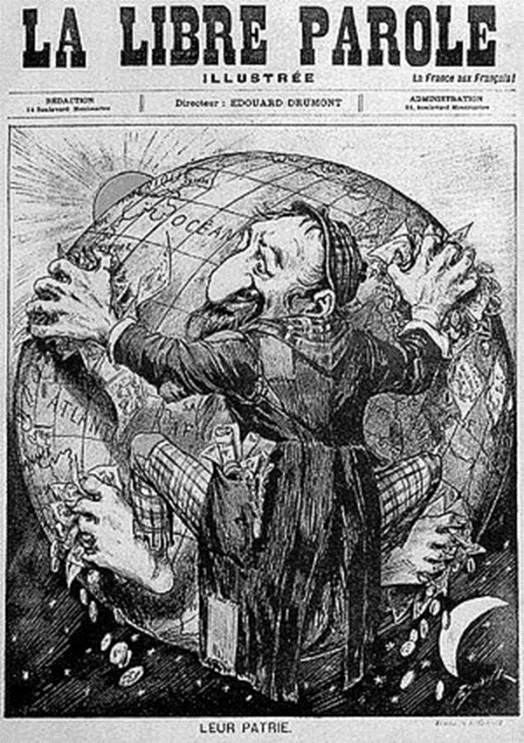
Anti-Judaismus/Antisemitismus wird genährt und führt bis heute zu Gewalt gegen Juden

Slide 39
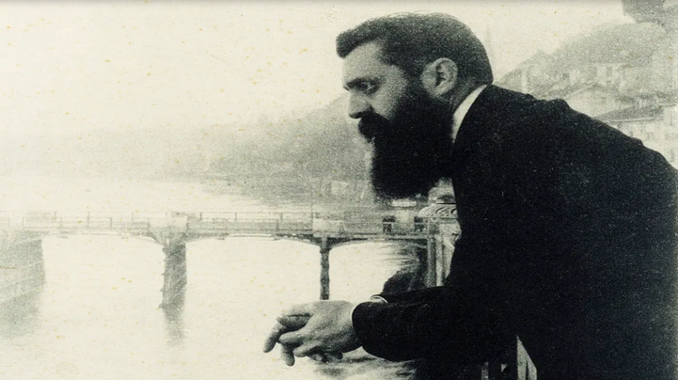
Anti-Judaismus/Antisemitismus wird genährt und führt bis heute zu Gewalt gegen Juden
- 1897 1. Zionistenkongress

Slide 40
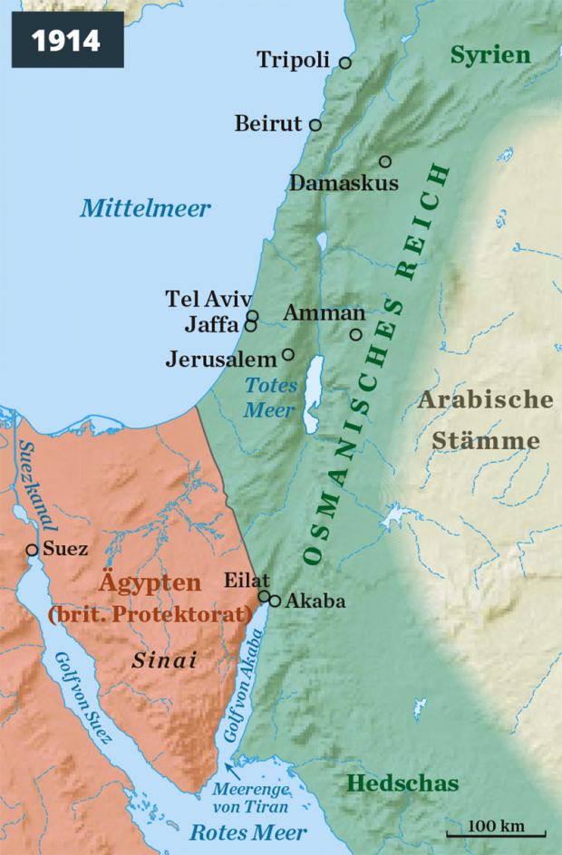
‘Palästina’ anfangs 20. Jahrhundert:

Slide 41
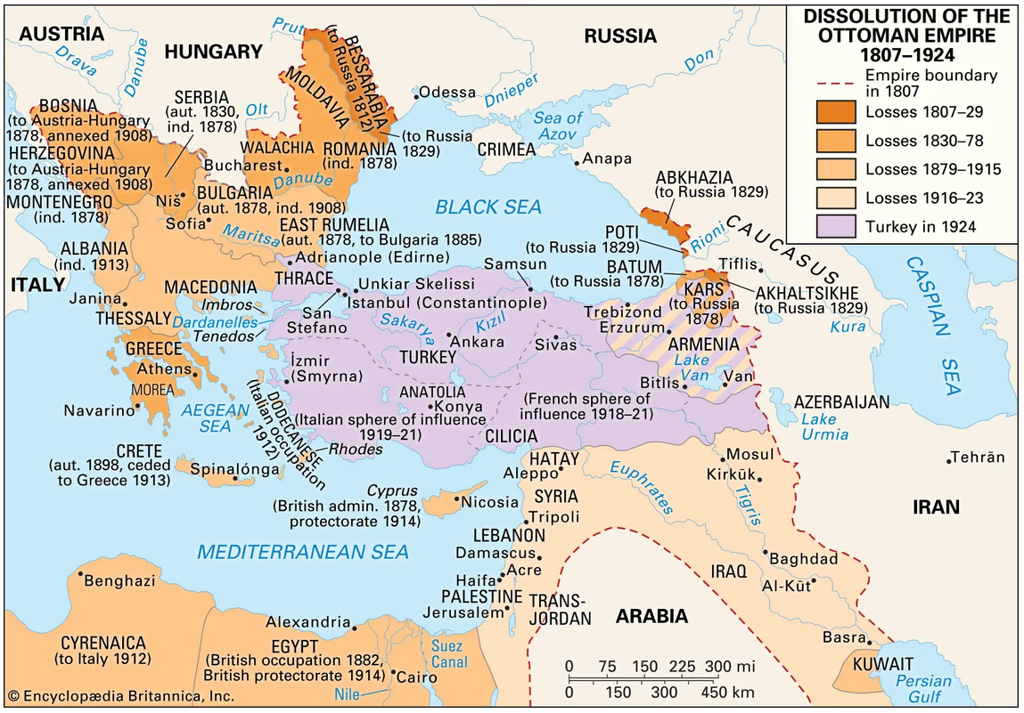
Anti-Judaismus/Antisemitismus wird genährt und führt bis heute zu Gewalt gegen Juden
- 1897 1. Zionistenkongress
- 1918 Kapitulation des Osmanischen Reichs

Slide 42
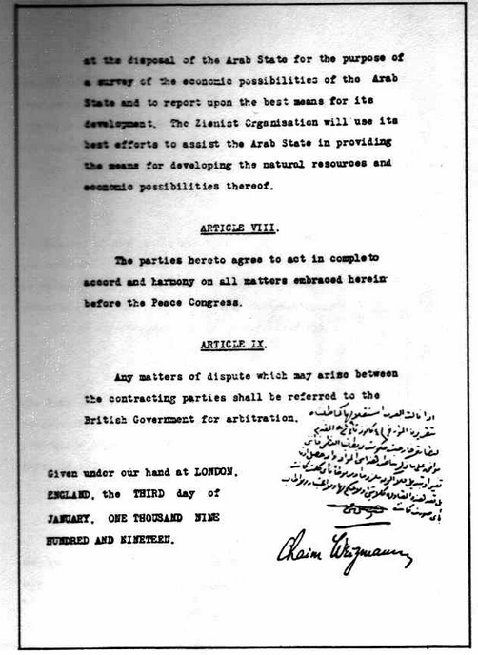
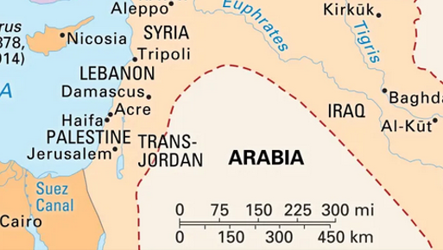
Anti-Judaismus/Antisemitismus wird genährt und führt bis heute zu Gewalt gegen Juden
- 1897 1. Zionistenkongress
- 1918 Kapitulation des Osmanischen Reichs
- 1919 Faisal-Weizmann-Abkommen

Slide 44
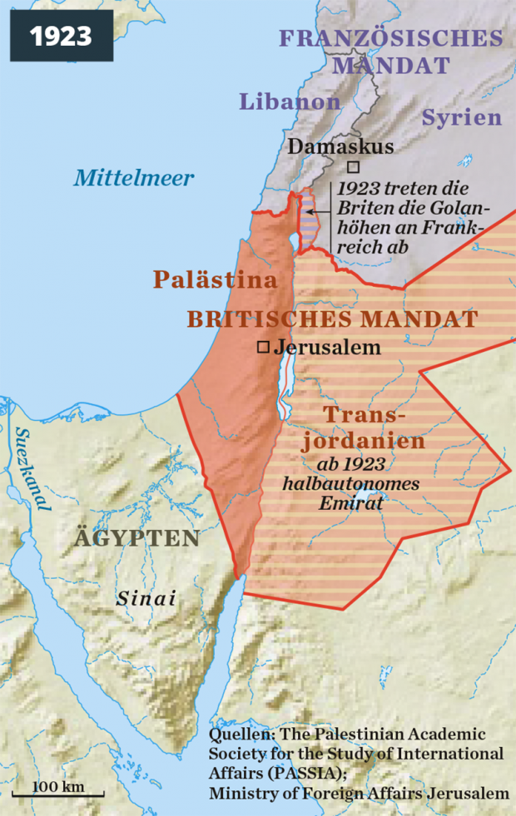

Slide 45
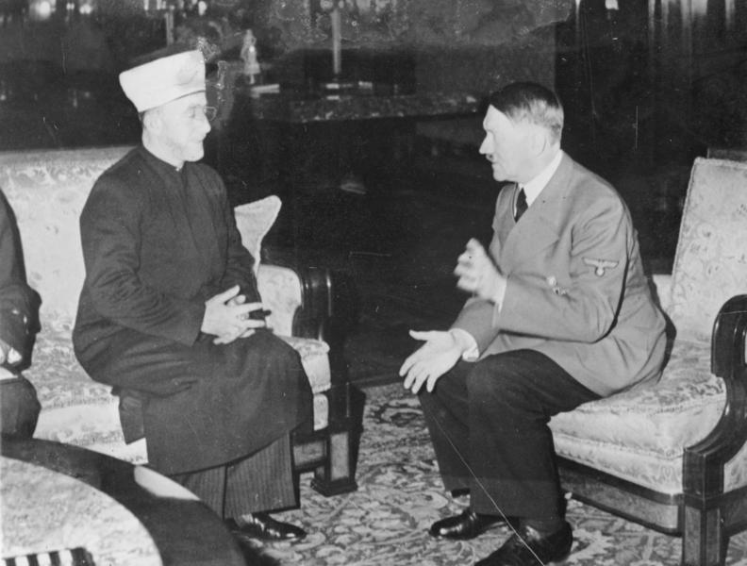

Slide 46
28.11.1941: A. Hitler empfängt den Grossmufti von Palästina, Sayid Amin al Husseini, zu einer herzlichen und für die Zukunft der arabischen Länder bedeutungsvollen Unterredung...

Slide 47
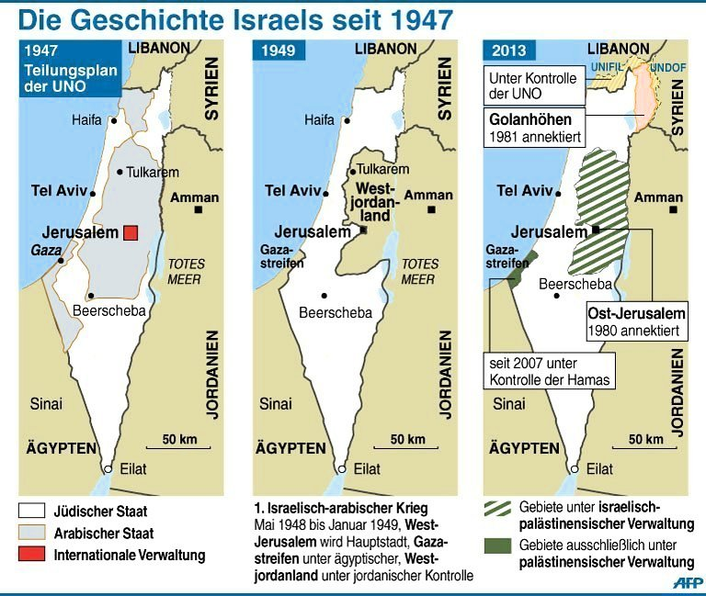

Slide 50
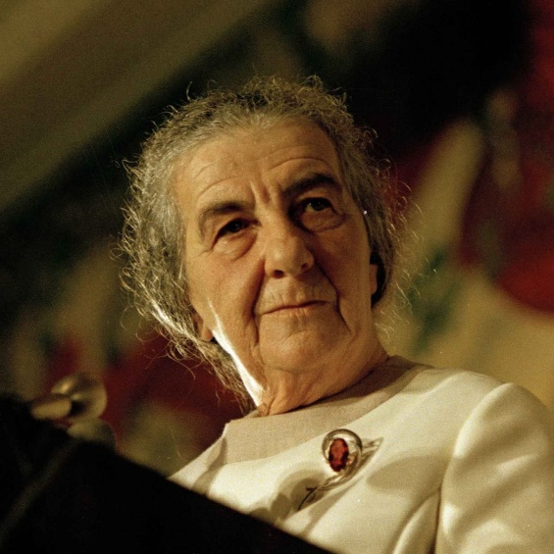
"Wir können den Arabern vergeben, dass sie unsere Kinder töten.
Wir können ihnen aber nicht vergeben, dass sie uns dazu zwingen, ihre Kinder zu töten.
Es wird erst Frieden geben mit den Arabern, wenn sie ihre Kinder mehr lieben, als sie uns hassen."
Golda Meir,
Ministerpräsidentin 1969-1974

Slide 51
"Wir können den Arabern vergeben, dass sie unsere Kinder töten.
Wir können ihnen aber nicht vergeben, dass sie uns dazu zwingen, ihre Kinder zu töten.
Es wird erst Frieden geben mit den Arabern, wenn sie ihre Kinder mehr lieben, als sie uns hassen."
Golda Meir,
Ministerpräsidentin 1969-1974

Slide 52
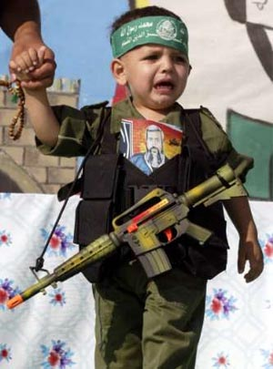
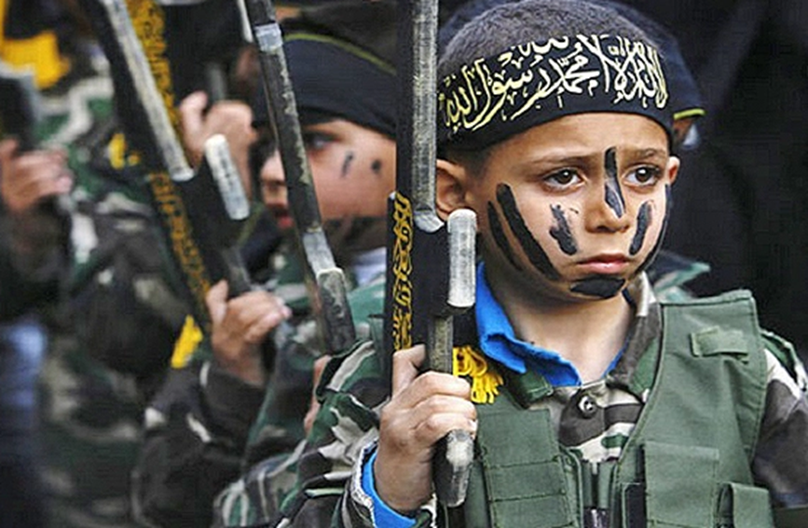
"Wir können den Arabern vergeben, dass sie unsere Kinder töten.
Wir können ihnen aber nicht vergeben, dass sie uns dazu zwingen, ihre Kinder zu töten.
Es wird erst Frieden geben mit den Arabern, wenn sie ihre Kinder mehr lieben, als sie uns hassen."
Golda Meir,
Ministerpräsidentin 1969-1974

Slide 53
«Zankapfel Jerusalem»

Slide 54
«Zankapfel Jerusalem»
Sacharja 12,3: «...ich will Jerusalem machen zum Laststein für alle Völker. Alle, die ihn wegheben wollen, sollen sich daran wund reißen; alle Völker auf Erden werden sich gegen Jerusalem versammeln.»

Slide 55
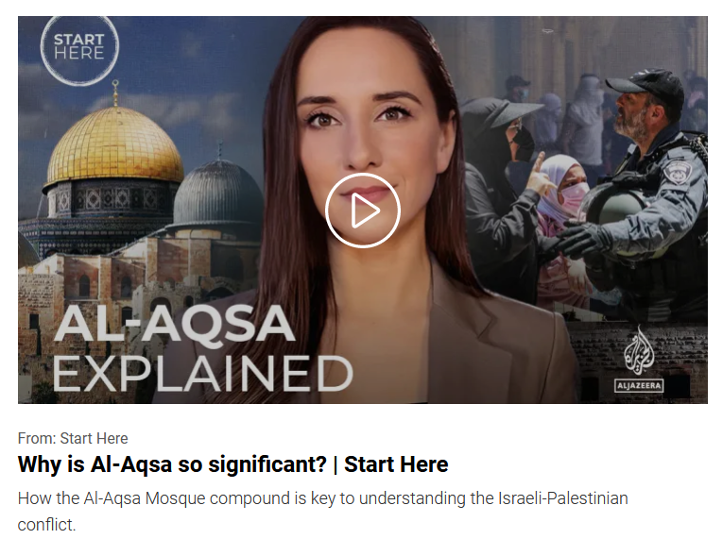
«Zankapfel Jerusalem»
Sacharja 12,3: «...ich will Jerusalem machen zum Laststein für alle Völker. Alle, die ihn wegheben wollen, sollen sich daran wund reißen; alle Völker auf Erden werden sich gegen Jerusalem versammeln.»

Slide 56
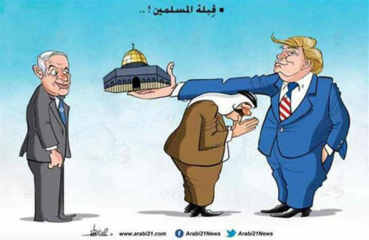
«Zankapfel Jerusalem»
Sacharja 12,3: «...ich will Jerusalem machen zum Laststein für alle Völker. Alle, die ihn wegheben wollen, sollen sich daran wund reißen; alle Völker auf Erden werden sich gegen Jerusalem versammeln.»

Slide 57
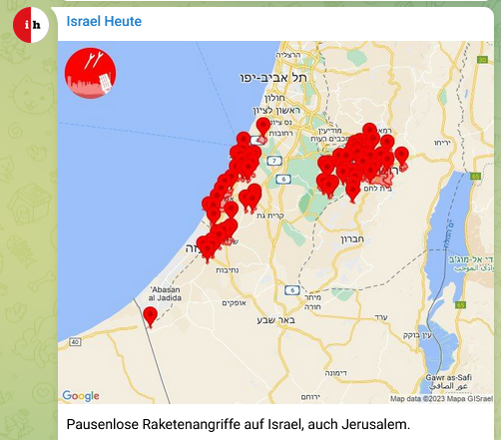
«Zankapfel Jerusalem»
Sacharja 12,3: «...ich will Jerusalem machen zum Laststein für alle Völker. Alle, die ihn wegheben wollen, sollen sich daran wund reißen; alle Völker auf Erden werden sich gegen Jerusalem versammeln.»

Slide 58
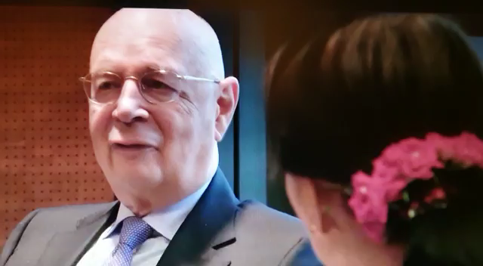
Klaus Schwab auf die Frage nach seiner grössten Enttäuschung:

Slide 59
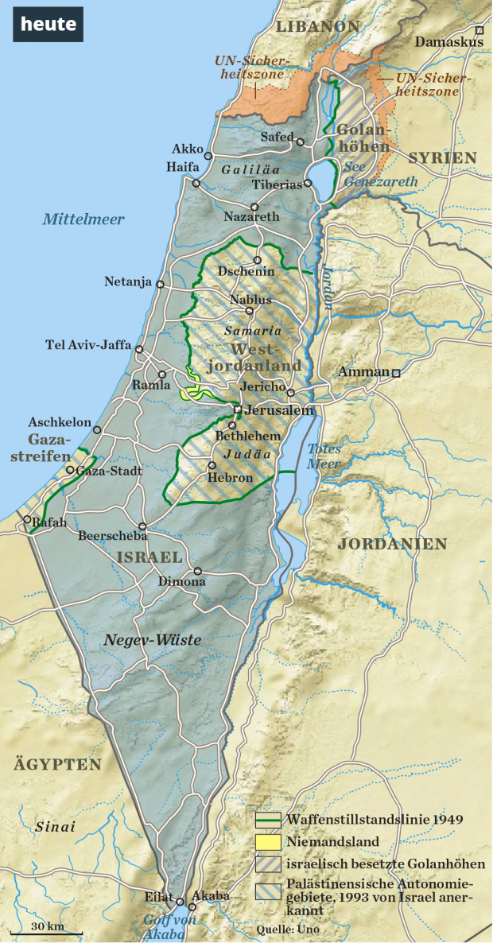
Israel nach allen Auseinandersetzungen und Kriegen bis 2023

Slide 60
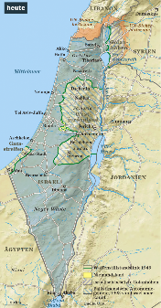
...und in Zukunft?

Slide 61
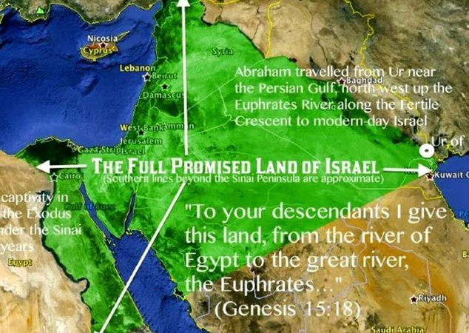
...und in Zukunft?
An dem Tage schloss der HERR einen Bund mit Abram und sprach: „Deinen Nachkommen gebe ich dies Land von dem Strom Ägyptens an bis an den großen Strom, den Euphrat…“
1Mo 15,18

Slide 62
...und in Zukunft?
An dem Tage schloss der HERR einen Bund mit Abram und sprach: „Deinen Nachkommen gebe ich dies Land von dem Strom Ägyptens an bis an den großen Strom, den Euphrat…“
1Mo 15,18

Slide 63
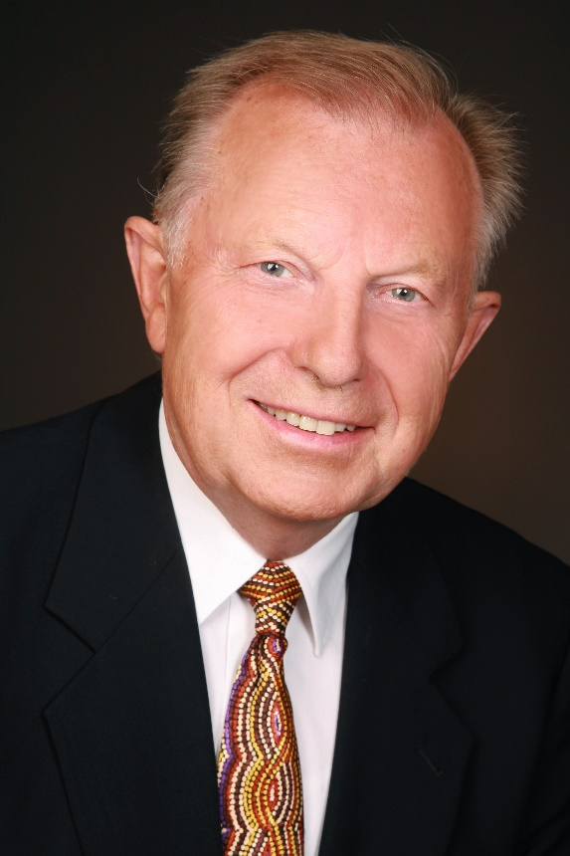
«Bis heute haben sich
3268 Prophezeiungen der Bibel erfüllt...»
Prof. Dr. Werner Gitt

Slide 64
Was uns gesagt ist (Offb. 21,1-5):
Dann sah ich einen neuen Himmel und eine neue Erde. Denn der vorige Himmel und die vorige Erde waren vergangen, und auch das Meer war nicht mehr da. Ich sah, wie die Heilige Stadt, das neue Jerusalem, von Gott aus dem Himmel herabkam: festlich geschmückt wie eine Braut für ihren Bräutigam. Eine gewaltige Stimme hörte ich vom Thron her rufen: »Hier wird Gott mitten unter den Menschen sein! Er wird bei ihnen wohnen, und sie werden sein Volk sein. Ja, von nun an wird Gott selbst in ihrer Mitte leben. Er wird ihnen alle Tränen abwischen. Es wird keinen Tod mehr geben, kein Leid, keine Klage und keine Schmerzen; denn was einmal war, ist für immer vorbei.« Der auf dem Thron saß, sagte: »Sieh doch, ich mache alles neu!« Und mich forderte er auf: »Schreib auf, was ich dir sage, alles ist zuverlässig und wahr.«

Slide 65
Was uns gesagt ist (Offb. 21,1-5):
Dann sah ich einen neuen Himmel und eine neue Erde. Denn der vorige Himmel und die vorige Erde waren vergangen, und auch das Meer war nicht mehr da. Ich sah, wie die Heilige Stadt, das neue Jerusalem, von Gott aus dem Himmel herabkam: festlich geschmückt wie eine Braut für ihren Bräutigam. Eine gewaltige Stimme hörte ich vom Thron her rufen: »Hier wird Gott mitten unter den Menschen sein! Er wird bei ihnen wohnen, und sie werden sein Volk sein. Ja, von nun an wird Gott selbst in ihrer Mitte leben. Er wird ihnen alle Tränen abwischen. Es wird keinen Tod mehr geben, kein Leid, keine Klage und keine Schmerzen; denn was einmal war, ist für immer vorbei.« Der auf dem Thron saß, sagte: »Sieh doch, ich mache alles neu!« Und mich forderte er auf: »Schreib auf, was ich dir sage, alles ist zuverlässig und wahr.«

Slide 66
Was uns gesagt ist (Offb. 21,1-5):
Dann sah ich einen neuen Himmel und eine neue Erde. Denn der vorige Himmel und die vorige Erde waren vergangen, und auch das Meer war nicht mehr da. Ich sah, wie die Heilige Stadt, das neue Jerusalem, von Gott aus dem Himmel herabkam: festlich geschmückt wie eine Braut für ihren Bräutigam. Eine gewaltige Stimme hörte ich vom Thron her rufen: »Hier wird Gott mitten unter den Menschen sein! Er wird bei ihnen wohnen, und sie werden sein Volk sein. Ja, von nun an wird Gott selbst in ihrer Mitte leben. Er wird ihnen alle Tränen abwischen. Es wird keinen Tod mehr geben, kein Leid, keine Klage und keine Schmerzen; denn was einmal war, ist für immer vorbei.« Der auf dem Thron saß, sagte: »Sieh doch, ich mache alles neu!« Und mich forderte er auf: »Schreib auf, was ich dir sage, alles ist zuverlässig und wahr.«

Slide 67
Was uns gesagt ist (Offb. 21,1-5):
Dann sah ich einen neuen Himmel und eine neue Erde. Denn der vorige Himmel und die vorige Erde waren vergangen, und auch das Meer war nicht mehr da. Ich sah, wie die Heilige Stadt, das neue Jerusalem, von Gott aus dem Himmel herabkam: festlich geschmückt wie eine Braut für ihren Bräutigam. Eine gewaltige Stimme hörte ich vom Thron her rufen: »Hier wird Gott mitten unter den Menschen sein! Er wird bei ihnen wohnen, und sie werden sein Volk sein. Ja, von nun an wird Gott selbst in ihrer Mitte leben. Er wird ihnen alle Tränen abwischen. Es wird keinen Tod mehr geben, kein Leid, keine Klage und keine Schmerzen; denn was einmal war, ist für immer vorbei.« Der auf dem Thron saß, sagte: »Sieh doch, ich mache alles neu!« Und mich forderte er auf: »Schreib auf, was ich dir sage, alles ist zuverlässig und wahr.«

Slide 68
Was uns gesagt ist (Offb. 21,1-5):
Dann sah ich einen neuen Himmel und eine neue Erde. Denn der vorige Himmel und die vorige Erde waren vergangen, und auch das Meer war nicht mehr da. Ich sah, wie die Heilige Stadt, das neue Jerusalem, von Gott aus dem Himmel herabkam: festlich geschmückt wie eine Braut für ihren Bräutigam. Eine gewaltige Stimme hörte ich vom Thron her rufen: »Hier wird Gott mitten unter den Menschen sein! Er wird bei ihnen wohnen, und sie werden sein Volk sein. Ja, von nun an wird Gott selbst in ihrer Mitte leben. Er wird ihnen alle Tränen abwischen. Es wird keinen Tod mehr geben, kein Leid, keine Klage und keine Schmerzen; denn was einmal war, ist für immer vorbei.« Der auf dem Thron saß, sagte: »Sieh doch, ich mache alles neu!« Und mich forderte er auf: »Schreib auf, was ich dir sage, alles ist zuverlässig und wahr.«

Slide 69
Offb. 21,5:
Gott spricht:
«Ich mache alles neu!»

Slide 70
Offb. 21,5:
«Ich mache alles neu!»
Gebetsmoment:

Slide 71
Offb. 21,5:
«Ich mache alles neu!»
- Auserwähltes Volk Israel
Gebetsmoment:

Slide 72
Offb. 21,5:
«Ich mache alles neu!»
- Auserwähltes Volk Israel
- Alle Betroffenen seit gestern
Gebetsmoment:

Slide 73
Offb. 21,5:
«Ich mache alles neu!»
- Auserwähltes Volk Israel
- Alle Betroffenen seit gestern
- Israelische Entscheidungsträger
Gebetsmoment:

Slide 74
Offb. 21,5:
«Ich mache alles neu!»
- Auserwähltes Volk Israel
- Alle Betroffenen seit gestern
- Israelische Entscheidungsträger
- Regierungen islamischer Staaten
Gebetsmoment:

Slide 75
Offb. 21,5:
«Ich mache alles neu!»
- Auserwähltes Volk Israel
- Alle Betroffenen seit gestern
- Israelische Entscheidungsträger
- Regierungen islamischer Staaten
Gebetsmoment:

Slide 76

Offb. 21,5:
«Ich mache alles neu!»
- Auserwähltes Volk Israel
- Alle Betroffenen seit gestern
- Israelische Entscheidungsträger
- Regierungen islamischer Staaten
Gebetsmoment:

